Slide 1



Ente Formatore Autorizzato CNDCEC
Dall'acquisto di beni 4.0 alla cessione
delle partecipazioni: come cambiano
le scelte di investimento e i carichi sulle plusvalenze.
Federico Moro

Slide 2


INDICE: di cosa parleremo..
Maggiorazione dell’ammortamento per gli investimenti in beni strumentali;
Il novellato regime delle Plusvalenze esenti.

Slide 3
INDICE: di cosa parleremo..
Maggiorazione dell’ammortamento per gli investimenti in beni strumentali;
Il novellato regime delle Plusvalenze esenti.

Slide 4
Il super ammortamento nella legge finanziaria 2026
Obiettivo del seminario
Taglio dell’intervento
Inquadrare la disciplina agevolativa nel contesto della legge di bilancio 2026
Analizzare presupposti soggettivi e oggettivi
Esaminare i riflessi su deduzioni, documentazione e controlli
Fornire strumenti pratici per l’assistenza al cliente
Forte attenzione a cumulabilità, prova documentale e rischio fiscale
Lettura orientata alla consulenza e alla compliance
Chiusura con caso pratico e checklist operativa
Norma
Requisiti
Calcolo
Documenti
Controlli
Caso pratico

Slide 5
Executive summary
Messaggi Chiave
La misura si inserisce nella politica di sostegno agli investimenti produttivi e alla trasformazione tecnologica
Il beneficio opera mediante una maggiorazione fiscale del costo rilevante ai fini delle quote deducibili
La corretta qualificazione del bene è il primo snodo applicativo e difensivo
La gestione professionale richiede presidio su timing, prenotazione, perizia/certificazione e tracciabilità
Convenienza effettiva dipende da profilo del contribuente, durata del piano di ammortamento e compatibilità con altri incentivi

Slide 6
Fase 1
Fase 2
Fase 3
Evoluzione normativa: dal super amm.to al nuovo impianto 2026
Fase 1
Fase 2
Fase 3
Super ammortamento: maggiorazione generalizzata del costo fiscale riconosciuto
Iperammortamento: selettività su beni ad alto contenuto tecnologico
Passaggio ai crediti d’imposta per investimenti 4.0
Dal 1 gennaio 026
Legge 2026: ritorno a una logica di maggiorazione fiscale per investimenti qualificati
Agevolazione
generalista
Selettività
tecnologica
Nuova
maggiorazione
fiscale
Credito d’imposta

Slide 7
Fase 1
Fase 2
Fase 3
Ratio della misura e policy fiscale
Finalità Economica
Finalità industriale
Politica Ambientale
Favorire digitalizzazione dei processi
Promuovere integrazione tra macchine, dati e sistemi
Sfruttare l’occasione per essere ESG compliance !
Stimolare investimenti in beni strumentali
Rafforzare produttività e rinnovo tecnologico
Sostenere competitività e crescita
Fascia investimento | Maggiorazione base (beni 4.0)
Fino 2,5 mln € | 180%
2,5-10 mln € | 100%
10-20 mln € | 50%
Produttività
Innovazione
Transizione
Gettito differito

Slide 8
Fase 1
Fase 2
Fase 3
Ambito Soggettivo
Finalità economica
Finalità ambientale
Fattibilità del vantaggio
Soggetti potenzialmente ammessi
Un’attenzione speciale
Imprese residenti
Stabili organizzazioni di soggetti non residenti
Soggetti che effettuano investimenti in regime d’impresa
Valutazioni specifiche per gruppi, consolidato, soggetti IAS adopter
Regime contabile adottato
Utilizzo in leasing o tramite appalto
Soggetti in CCII
No automatismi: conta il perimetro normativo puntuale
Valutare l’effettiva fruibilità in relazione alla capienza fiscale
Produttività
Innovazione
Transizione
Gettito differito

Slide 9
Fase 1
Fase 2
Fase 3
Ambito Oggettivo
Finalità economica
Finalità ambientale
a) beni materiali e immateriali strumentali nuovi ( compresi negli elenchi di cui agli allegati IV e V) interconnessi al sistema aziendale di gestione della produzione o alla rete di fornitura;
b) beni materiali nuovi strumentali all'esercizio d'impresa finalizzati all'autoproduzione di energia da fonti rinnovabili destinata all’autoconsumo.
!
Revamping e retrofit
Componentistica accessoria
Impianti complessi con parti miste
Beni assemblati o realizzati in economia

Slide 10
Fase 1
Fase 2
Fase 3
Ambito Oggettivo
ALLEGATO IV (Articolo 1, comma 429)
  I. Beni strumentali il cui funzionamento è controllato da sistemi computerizzati o gestito tramite opportuni sensori e azionamenti:
  II. Sistemi per l’assicurazione della qualità e della sostenibilità:
  III. Dispositivi per l’interazione uomo macchina e per il miglioramento dell’ergonomia e della sicurezza del posto di lavoro in logica « 4.0 »:
  IV. Beni strumentali per l’elaborazione, la memorizzazione e la trasmissione dei dati funzionali alla trasformazione digitale delle imprese.
ALLEGATO V (Articolo 1, comma 429)
  Beni immateriali (software, sistemi, piattaforme, applicazioni, algoritmi e modelli digitali) funzionali alla trasformazione digitale delle i. mprese:
Finalità economica
Finalità ambientale

Slide 11
Fase 1
Fase 2
Fase 3
Requisiti & Condizioni
La fruizione richiede il rispetto di adempimenti formali e tecnici stabiliti dalla norma:
'impresa trasmette, tramite una piattaforma GSE S.p.A. apposite (possibile requisito perentorio):
  comunicazioni
  certificazioni
Eventuale perizia asseverata o attestazione di conformità
La clausola Made in UE …
La documentazione deve essere coerente tra contratto, fattura, scheda tecnica, collaudo e utilizzo effettivo
La conservazione ordinata del fascicolo investimento è presidio fondamentale in sede di controllo
Finalità economica
Finalità ambientale
!
Ipotesi Fascicolo Minimo
      - Ordine/contratto - Fatture con riferimenti corretti
- Documentazione tecnica Verbali di collaudo/interconnessione
    - Perizia / certificazione - Comunicazioni inviate

Slide 12
Fase 1
Fase 2
Fase 3
Momento Effettuazione delle Operazioni
  1 gennaio 026 30 settembre 028
Finalità ambientale
  Art. 1 co. 434: La determinazione dell'acconto dovuto per il periodo d'imposta in corso al 31 dicembre 2026 è effettuata senza tener conto delle disposizioni di cui ai commi da 427 a 436
  Art. 1 co. 436: Il Ministero dell'economia e delle finanze, sulla base delle informazioni trasmesse dal GSE e dal MIMIT provvede al monitoraggio degli oneri derivanti …al fine di prevenire l'eventuale verificarsi di scostamenti….

Slide 13
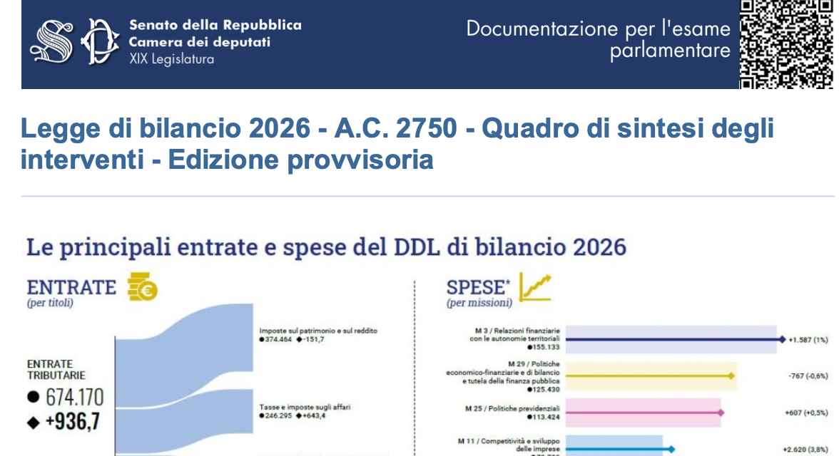
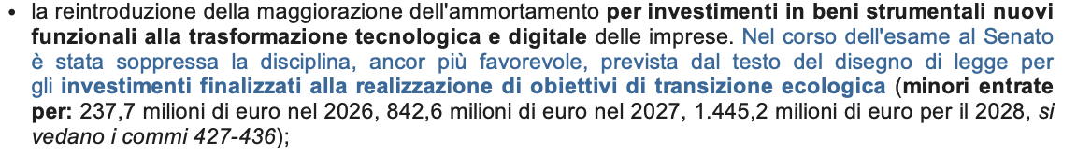
Fase 1
Fase 2
Fase 3
Momento Effettuazione delle Operazioni
Finalità ambientale

Slide 14
INDICE: di cosa parleremo..
Maggiorazione dell’ammortamento per gli investimenti in beni strumentali;
Il novellato regime delle Plusvalenze esenti.

Slide 15
La tassazione delle plusvalenze nelle cessioni societarie
Obiettivo del seminario
Taglio dell’intervento
Esaminare le novità della legge di bilancio 2026 rilevanti per la tassazione delle plusvalenze
Ricostruire il coordinamento con gli artt. 67, 68, 86 e 87 TUIR
Offrire una lettura operativa per cessioni di partecipazioni e beni d’impresa
Evidenziare aree di rischio, pianificazione e presidi difensivi
Approccio tecnico con attenzione a prassi, prova documentale e antiabuso
Focus sia su persone fisiche sia su soggetti IRES
Chiusura con casi pratici
PEX
e
non PEX
Norma
Regimi fiscali
Novità 2026
Rischi
Caso pratico

Slide 16
La PEX
La Participation Exemption (PEX) è un regime fiscale italiano (art. 87 TUIR) che esenta parzialmente le plusvalenze derivanti dalla cessione di partecipazioni societarie, tassandole solo al 5% (esenzione del 95%) per i soggetti IRES. Consente di evitare la doppia imposizione, a condizione che la partecipazione sia qualificata come immobilizzazione finanziaria e posseduta ininterrottamente per almeno 12 mesi.

Slide 17
La PEX: Ambito Soggettivo
Il cedente opera in impresa?
Esistono requisiti PEX?
Persone fisiche non imprenditori: la cessione di partecipazioni genera in via ordinaria redditi diversi ex art. 67 TUIR, con determinazione della plusvalenza ex art. 68.
Società di capitali ed enti commerciali: la cessione rientra nel reddito d’impresa; per le partecipazioni può rilevare il regime di participation exemption ex art. 87.
Società di persone e imprenditori individuali: l’operazione si colloca nel reddito d’impresa con disciplina civilistico-fiscale propria.
Enti non commerciali: occorre distinguere tra attività istituzionale e sfera commerciale, con possibili effetti diversi sul regime applicabile.

Slide 18
La PEX: Ambito Oggettivo
Cessione di azioni e quote
La partecipazione è immobilizzata?
Cessione di partecipazioni di controllo o minoranza ?
Trasferimento di strumenti finanziari assimilati
Cessione onerosa con corrispettivo immediato o differito
Prezzo di cessione - Costo fiscale +/- rettifiche = Plusvalenza
Nel costo fiscalmente riconosciuto rilevano acquisto originario, conferimenti, rivalutazioni e affrancamenti validamente effettuati.
Vanno considerati gli oneri inerenti direttamente collegati alla cessione, ove fiscalmente ammessi.
Nelle clausole di prezzo variabile occorre gestire correttamente earn-out, rettifiche prezzo e componenti differite.
La documentazione valutativa e contrattuale è essenziale per sostenere il valore e la base imponibile dichiarata.

Slide 19
La PEX: La novità 2026
Per il realizzo delle Plusvalenze post 1 gennaio 2026 regime esenzione PEX sospeso per:
partecipazione diretta / indiretta nel capitale non inferiore al 5 %
valore fiscale non inferiore a 500.000 €

Slide 20
Qualche Esempio
Descrizione | Pre-Riforma | Post-Riforma 2026
Plusvalenza lorda | 100.000 € | 100.000 €
PEX applicabile | 95% (5.000€ tass.) | 0% (tassazione piena)
Base imponibile | 5.000 € | 100.000 €
IRES 24% | 1.200 € | 24.000 €
IRAP 3,9% | 195 € | 3.900 €
Imposta TOTALE | 1.395 € | 27.900 €
Carico fiscale | 1,4% | 27,9%
AGGRavio | - | +26.505€ (+1.900%)

Slide 21

Qualche Esempio
Scenario | Ante 2026 | Post 2026 | Differenza
S.r.l. Acquisto 2026 4,8% PlusValenza € 200k | 2.4k € | 48k € | 45.600 €
Holding 3%, 30k€ div. | 360€ IRES | 7.200 € | 6.840 €
Snc 4%, 20k€ div. | 8.144€ impon. | 20k€ impon. | +11.856€ base

Slide 22
Ente Formatore Autorizzato CNDCEC
Grazie per l’attenzione
Federico Moro

